Slide 1

20대 남성을 위한 일용직 매칭 플랫폼
브로콜미
METRO LABORER

Slide 2
Concept
WHY
HOW
WHAT
IMPACT
어플리케이션을 통해 현장과 근로자 사이를 연결시켜 인력사무소를 방문하지 않고 바로 현장으로 갈 수 있는 플랫폼을 제작
이른 아침 인력사무소 방문 후 현장에 배치되는 데까지 대략 2시간이 넘는 시간이 소요됨
근로자는 정보를 입력한 후 원하는 현장에 지원하고 고용자는 근로자의 정보를 바탕으로 현장에 맞는 인력을 고용
근로자의 불필요한 대기시간을 줄이고 고용자는 원하는 인력을 고용할 수 있음

Slide 3


Problem
저희의 목표 고객은
일용직 근로자와 20대 취업준비생입니다.

Slide 4
Problem
목표고객이 겪고 있는 어려움은 무엇이 있을까요?
현장으로 배치되기 전까지 불확실한 시간을 대기해야 하며, 인력사무소의 경우
임금체불의 사례가 있음
자신의 학업 혹은 취업을 준비하는 과정에서 남는 시간을 활용하여 일자리를 구하고 싶어함

Slide 5
Solution
저희 제품 및 서비스가 제시하는 해결방안, 기술 및 원리는 이렇습니다.
1. 기회비용 및 손실비용 절감
2. 맞춤형 일자리 제공
3. 임금체불 리스크 제거
근로자
4. 글로벌라이제이션
5. 상호 평점 서비스

Slide 6
Solution
저희 제품 및 서비스가 제시하는 해결방안, 기술 및 원리는 이렇습니다.
1. 워스밸
(work and study balance)
2. 경력에 구애받지 않는 일자리
20~25세
취준생 및 군휴학생

Slide 7
Market
저희가 목표하는 시장은 아래와 같습니다.
일용직 근로자 및 단기일자리 구직자
전체 시장
유효 시장
어플리케이션을 활용할 수 있는 20대 남성
20~25세 학생,
취준생 및 군휴학생
초기 시장
20대 인원수: 7,031,016
전국 휴학생 수: 399,908
충남 소재 남성 휴학생 수: 약 6,500

Slide 8


Competition
기존 시장에 존재하고 있는 가장 핵심적인 경쟁사입니다.

Slide 9
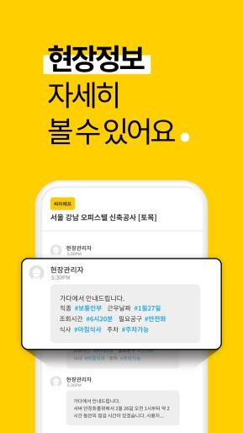
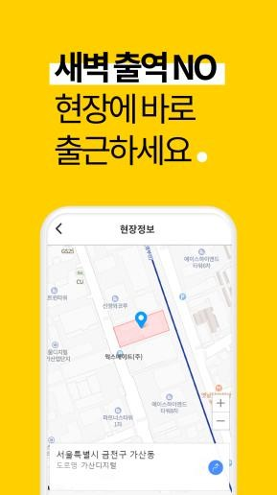
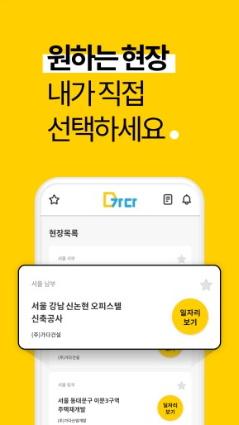
Competition
경쟁업체의 경우, 건설 일자리만 해당하며 외국인 노동자를 위한 언어 변경 기능이 존재하지 않습니다. 또한, 한 어플을 제외한 경우 중개일을 해줌에도 불구하고 인력 사무소를 이용하기 때문에 임금체불의 문제점이 존재합니다.

Slide 10




Differentiation
경쟁사와 차별화된 저희의 핵심 가치는 다음과 같습니다.
01
02
03
04
건설 일용직 뿐만 아니라 다양한 분야의 일용직 또는 주변 일자리 제공
언어 변경 기능을 추가하여 외국인 근로자들의 플랫폼 사용에 대한 편리성을 증진
임금 지급을 직접 관리함으로써 임금체불의 문제점 제거
상호 평점 서비스를 제공하여 신뢰할 수 있는 어플

Slide 11
Differentiation
기존 시장에 진입하기 위한 저희의 전략은 다음과 같습니다.
“
”
신규 런칭 이벤트로 신규 가입자 1회에 한해 교통비 지원으로 초기 고객 유치

Slide 12
Team
저희 팀의 경험 및 역량은 다음과 같습니다.
전 팀원 순천향대학교 컴퓨터소프트웨어공학과 재학 중
어플 관련
전공 지식 풍부
프로젝트 관련
도움 받을 수 있는 지원 보유

Slide 13
Revenue Stream
저희 수익원/수익모델은 다음과 같습니다.
일용 노동자 구직 분야
주변 단기 일자리 구직 분야
수수료 20% 중 세금과 일용직
환경 개선을 위한 4대 보험비를 뺀 금액
지역 광고

Slide 14
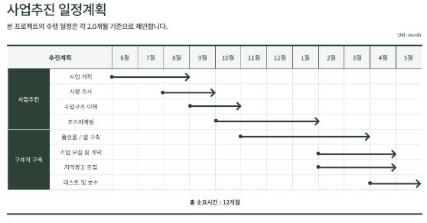
Milestone
저희 목표는 초기 3개월 가입자 수 300명입니다.

Slide 15
Q&A

Slide 16
THANK
YOU

